Slide 1
সবাইকে স্বাগতম

Slide 2
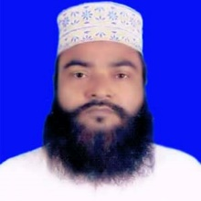
تعريف المعلم
ابو عمر محمد فاروق حسين
مدير المدرسة
المدرسة الدخليةالسلامية بروداروغاهت
سيتاكتد ستوغرام
Emil – aomfaruk1177@gmail.com
Mobail – 01818433486

Slide 3
পাঠ পরিচিতি
দাখিল ৬ষ্ঠ শ্রণি
কোরান মাজিদ ও তাজভীদ
তৃতীয় অধ্যায়
দ্বিতীয় পাট

Slide 5
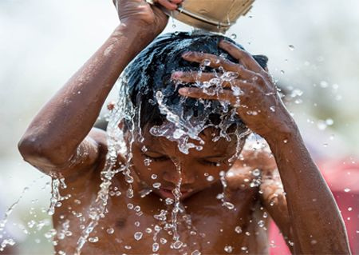

Slide 6
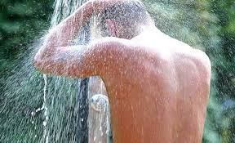

Slide 7
পাঠ ঘোষণা
আজকের পাঠ
গোসল ও ইস্তেঞ্জার নিয়ম কানুন

Slide 8
শিখন ফল
এই পাঠ শেষে শিক্ষার্থীরা--------
গোসলের পরিচয় বলতে পারবে।
গোসলের প্রকার বলতে পারবে।
ইস্তেঞ্জার পরিচয় বলতে পারবে

Slide 10
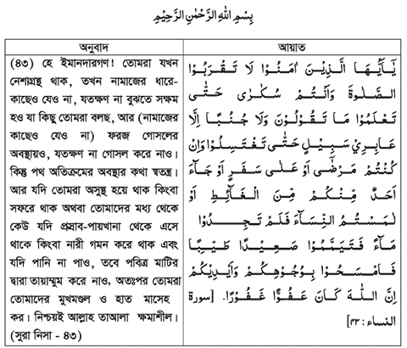

Slide 11
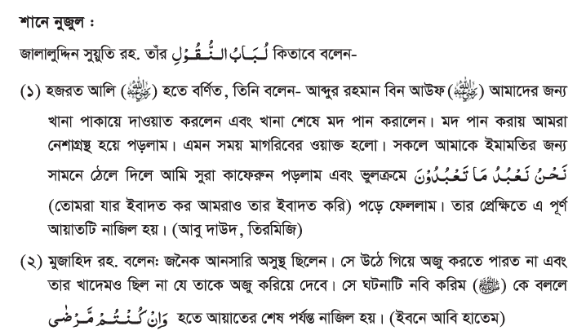

Slide 16
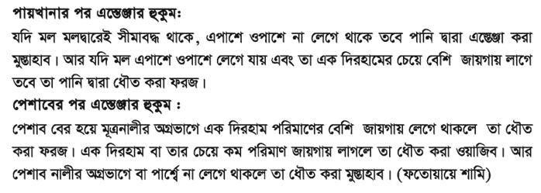

Slide 19
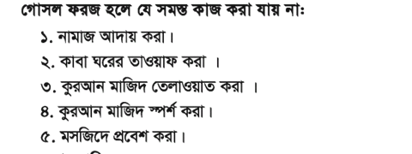

Slide 20
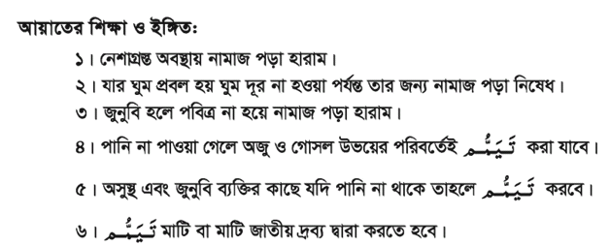

Slide 21
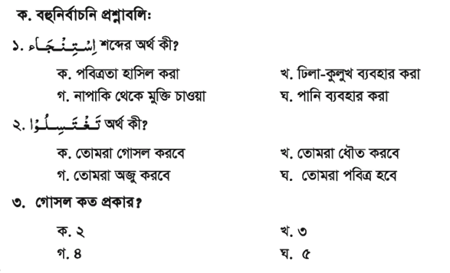
মূল্যায়ন

Slide 22
একক কাজ
গোসলের আহকাম
ও
প্রকার খাতায় লিখ।

Slide 23
জোড়ায় কাজ
গোসলের ফরজ কয়টি
ও
কি কি? খাতায় লিখ।

Slide 24
দলীয় কাজ
এস্তেঞ্জার পরিচয় লিখ?
ও তার হুকুম আলোচনা করে খাতায় লিখ।

Slide 25
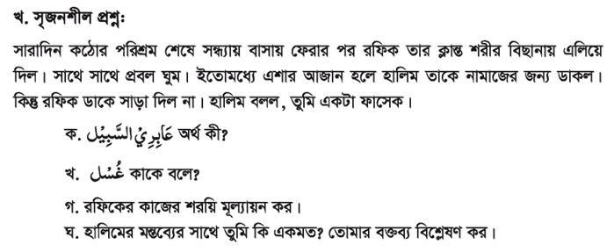
বাড়ীর কাজ

Slide 26
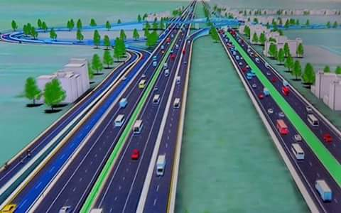
আল্লাহ হাফেজ

